Slide 1
探討健康促進學校國際認證成效：
從學生健康行為表現之觀點
陳富莉、邱詩揚、陸玓玲、王英偉（2020）。
探討健康促進學校國際認證成效：從學生健康行為表現之觀點。台灣衛誌，39（1），27-40。

Slide 2
壹、前言
健康促進學校定義：學校能持續的增能，成為一個有益於生活、學習與工作的健康場所(WHO)。
健康促進學校計畫是世界衛生組織推動的一項重要國際衛生政策，透過健康促進學校推動，提升兒童及青少年健康與福祉。
台灣健康促進學校計畫簡介
2002
2010
2011
衛生福利部國民健康署（前行政院衛生署）與教育部共同合作，推動健康促進學校政策。
教育部宣示全國中小學均為有實證導向的健康促進學校，並與國際接軌，同時進各項*健康議題之健康促進學校行動研究。
衛生福利部國民健康署（簡稱國健署）開始推動「健康促進學校認證暨國際接軌計畫」
*健康議題：教育部推動健康促進學校必選議題，如健康體位、口腔保健、視力保健、菸檳防制等。

Slide 3
台灣健康促進學校國際認證簡介
認證發展過程
認證標準參考世界衛生組織「健康促進學校發展綱領：行動架構(2009)」、教育部學校衛生法，及其他國家之認證指標初步發展完成，經由Delphi方法及試評，及國際專家學者參與，完成台灣健康促進學校認證機制。
認證目的
針對健康促進學校六大範疇的推動策略比出金、銀、銅質獎以上獲獎之績優健康促進學校加以表揚並作為其他隊動健康促進學校之典範。
認證項目
包含健康學校政策、學校物質環境、學校社會環境、健康生活技能教學與行動、社區關係、健康服務等六大標準，24個子標準、63項評量指標。經過四屆健康促進學校認證工作後，逐步修訂評量標準與項目，截至2018年的多次修正，認證評量指標由63項精簡至24項。

Slide 4
健康促進學校成效之文獻
Landfrod等人(2015)進行系統文獻回顧，收集67篇有隨機分派以某些健康議題的健康促進學校計畫介入成效評估研究，議題以身體活動與飲食合併議題的介入最多，其次是營養、校園霸凌、多項危險行為合併、身體活動、菸害，少數一、二篇為飲酒、心理健康、性教育、洗手及口腔保健等。
健康行為改變結果成效不一，其中BMI表現、蔬果攝取、身體活動、菸害及被霸凌等議題有正向效果，其他則無顯著改變。

Slide 5
健康促進學校成效之文獻
飲食與身體活動議題方面
文獻 | 研究對象 | 研究內容 | 結果
Lee等人(2006) | 香港健康促進學校認證獲獎與未獲獎的九所國中小學校 | 進行追蹤調查，兩類學校學生(獲獎有無)進行對照 | 五蔬果攝取進步
Shama & Abdou(2009) | 阿曼國的30所學校，15所參加健康促進學校之學生，15所傳統學校學生，共1,535位8-9年級學生。 | 兩類學校學生(獲獎有無)進行對照 | 參加健康促進學校之學生，飲食行為上較高分，體重過重或過輕的學生也較少
Fung等人(2012) | 加拿大Albert省之學校五年級學生參加健康促進學校計畫（APPLE計畫） | 學校健康促進負責人根據個別學校需求進行飲食與身體活動介入策略 | 結果增加吃蔬果及身體活動、減少肥胖問題
Busch等人(2012) | 中學生 | 對學生採用健康促進學校計畫進行介入 | 在身體活動或BMI並無顯著改變
McIsaac等人(2017) | 加拿大Nova Scotia 地區，參與健康促進學校與位參與健康促進學校國小學生 | 兩類學校學生(獲獎有無)進行健對照 | 飲食、身體活動、螢幕使用行為亦無顯著差異

Slide 6
健康促進學校成效之文獻
危害健康行為方面
文獻 | 研究對象 | 研究內容 | 結果
Busch等人(2012) | 荷蘭某中學，針對15-16歲學生 | 對學生採用健康促進學校計畫進行介入 | 女學生在飲酒、大麻使用行為、網路使用、霸凌行為等危險行為有顯著改善，但吸菸行為無顯著改善
陳富莉、陳映伶等(2016) | 台灣分為北、中、南、東區12所國高中，七、十年級學生 | 採用健康促進學校六大範疇策略，其中特別強化技能取向之預防吸菸教學，搭配家長支持介入模式 | 學校推動之後在預防吸菸認知及拒菸自我效能均有顯著提升，但吸菸行為無顯著差異
張鳳琴等人(2013) | 台灣南部某國中生 | 進行菸害防制介入之健康促進學校行動研究 | 提升該校學生預防吸菸態度、降低二手菸暴露及吸菸率

Slide 7
健康促進學校成效之文獻
個人健康習慣方面
文獻 | 研究對象 | 研究內容 | 結果
Lee等人(2008) | 中學生 | 個人衛生習慣 | 在衛生知識、用餐前洗手，餐後刷牙等個人衛生習慣、發燒自我照護行為等，參與健康促進學校之學生比未參與之學生好 知覺到學校相關預防傳染病之健康政策顯著優於未參與之學校學生
Stokes等人(2016) | 英國健康促進學校：小學、中學 | 推動口腔保健質性研究 | 小學健康校園在推動口腔保健計劃多於中學 健康飲食標準政策制定與課程介入、學校物質與社會環境改善，尤其當學生對學校滿意度越高、自尊越高，美日刷牙行為越好

Slide 8
研究重要性：
過去研究大多藉由單一健康議題比較健康促進學校與傳統學校學生健康行為的差異。較少從健康促進學校六大範疇推動過程表現，比較學生相關行為的表現差異。
研究目的：
本研究旨在探討在健康促進學校國際認證成效，比較參與認證獲獎與未獲獎學校的學生健康相關行為表現差異。

Slide 9
貳、材料與方法
研究樣本
研究採立意取樣方式。
研究樣本：所有自願報名參與「2012健康促進學校國際認證」之國小、國中、高中職學校的學生。考量到台灣少子化及偏鄉之問題，在樣本班級數及年級的選取部分有其考量及著墨。研究於2014年進行所有學校學生健康相關行為問卷施測，其中國小完成問卷調查者共6,744人、國高中共為11,967人，總計18,711人（回收率96.37%）。
 | 國小 | 國中、高中職 | 總計
銅質獎以上（高於80分） | 31 | 9 | 40
銅質獎以下（低於80分） | 81 | 71 | 152
 | 112 | 80 | 192

Slide 10
研究工具（問卷）
變項種類 |  |  | 參考來源
控制變項 | 社會人口學背景資料 | 學生性別、父母教育程度、父母親婚姻狀態、居住地區別集居住城鄉別 | 採用「台灣健康促進學校申請認證後之師生健康行為調查計畫」之自填式問卷
自變項（共2項） | 認證獲獎學校（金、銀、銅質獎）
 | 認證未獲獎學校（其他）
依變項（共11項） | 11項促進健康與危害行為 | 早餐、蔬菜、水果、運動、睡眠、熬夜、刷牙行為、吃甜食、吸菸行為 | 參考美國CDC發展的2012 TW Global School-based Student Health Survey (2012 TW GSHS)
 |  | 被霸凌經驗 | 參考國建署委託計畫青年世代健康行為長期追蹤調查之量表

Slide 11
資料處理：採用SAS9.4版套裝軟體進行統計分析。
統計方法 | 目的
敘述統計 | 基本資料與健康行為之分布狀況
卡方檢定 | 探討行為變項與獲獎狀況之關聯性
羅吉斯迴歸分析（Logistic regression） | 探討學校獲獎等第與健康行為之關係
倫理考量：本計畫通過輔仁大學人體試驗倫理委員會（IRB）審查（No: C102084, 2014-04-08）

Slide 12
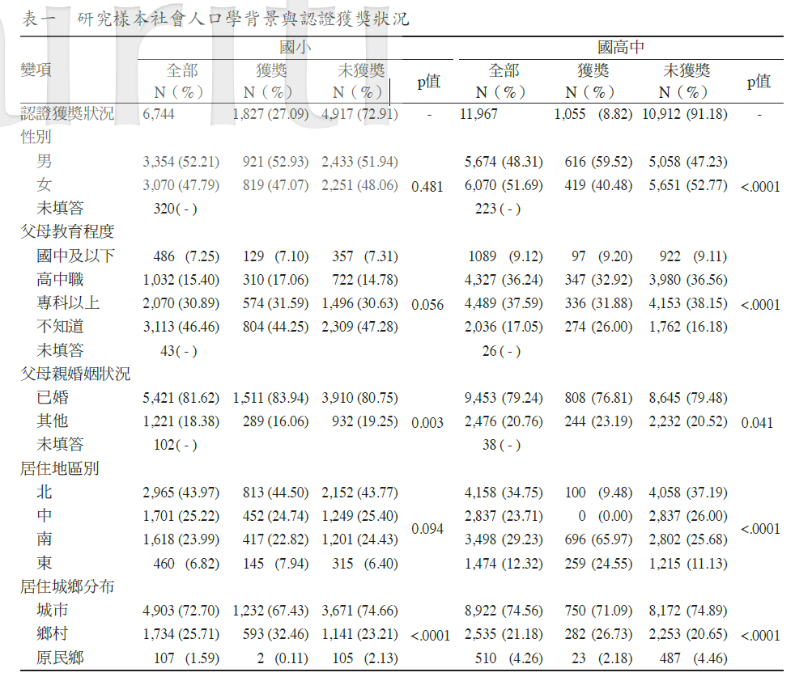
參、結果
一、 研究對象社會人口學變項之分布
1.國小樣本分布
52.21%為男生、30.89%的父母最高教育程度為專科以上、81.62%的父母為已婚狀態、43.97%居住於北部、72.70%居住於城市。
2.國高中樣本分布
48.31%為男生、37.59%的父母最高教育程度為專科以上、79.24%的父母為已婚狀態、34.75%居住於北部、74.56%居住於城市。

Slide 13
學生健康行為與學校認證獲獎狀況之關係（卡方檢定）
 | 國小 | 國高中
1. 早餐
2. 蔬菜 | V
3. 水果
4. 運動 | V | V
5. 睡眠 |  | V
6. 熬夜 | V | V
7. 刷牙行為 |  | V
8. 看牙醫
9. 吃甜食
10. 吸菸行為 |  | V
11. 被霸凌經驗
控制學生背景資料後，國小獲獎學校學生之健康行為表現優於未獲獎學校學生，在吃蔬菜、運動及熬夜有顯著差異。
國高中獲獎學校學生之健康行為表現優於未獲獎學校學生，在運動、睡眠、熬夜、刷牙行為及吸菸行為有顯著差異。

Slide 14
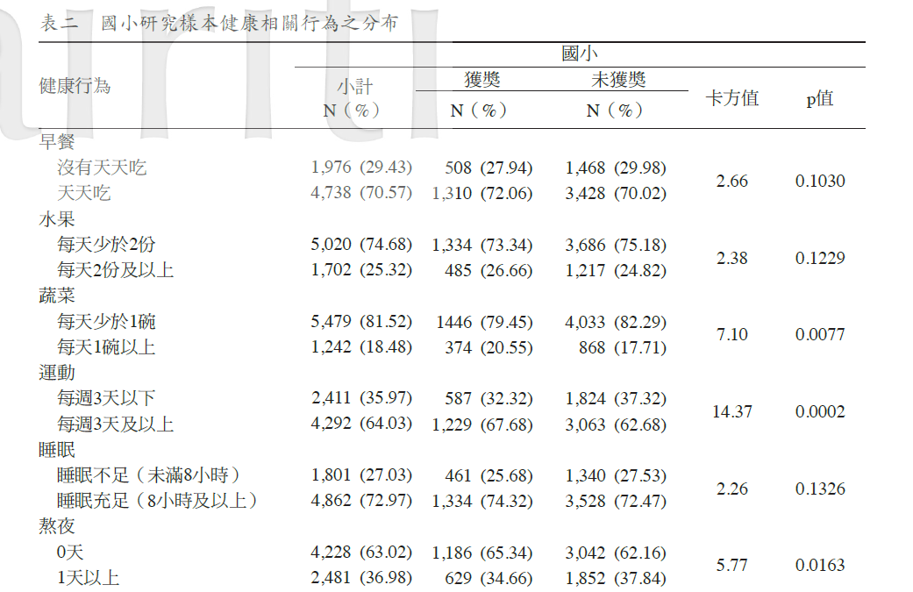

Slide 15
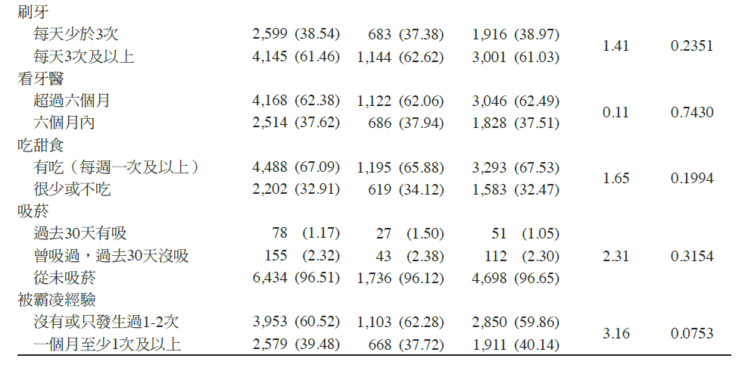

Slide 16
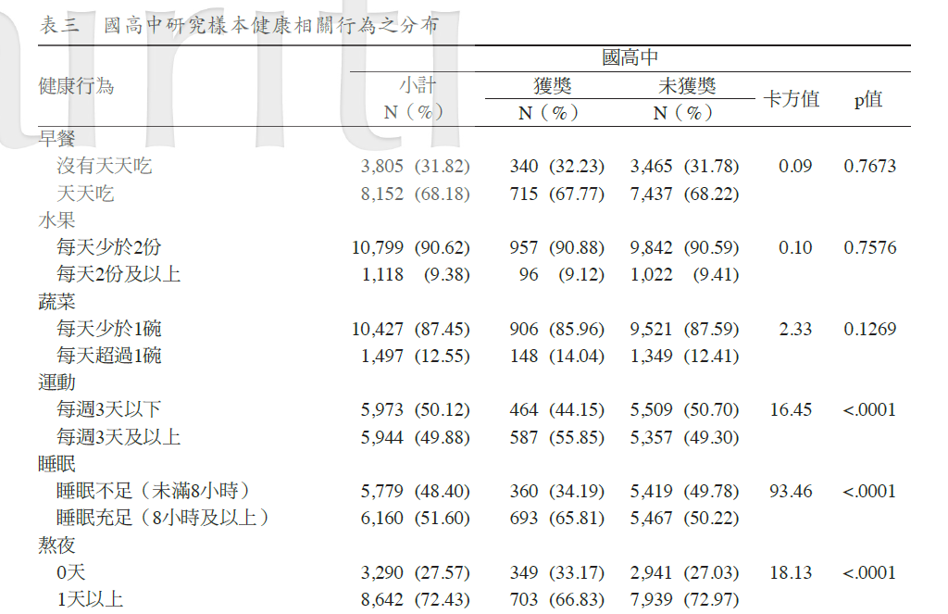

Slide 17
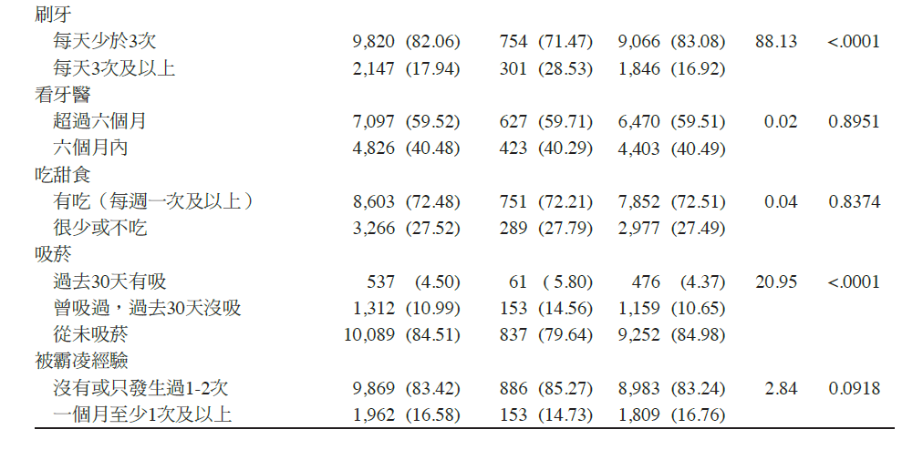

Slide 18
學生健康行為與學校認證獲獎狀況之關係（羅吉斯迴歸模式）
國小獲獎學校學生之健康行為，在吃蔬菜、運動及熬夜顯著優於未獲獎學校。
學生吃蔬菜每天超過1碗的可能性是未獲獎學校的1.22倍（95%信賴區間=1.06-1.40）
每週運動三天以上的可能性是未獲獎學校的1.25倍（95%信賴區間=1.11-1.41）
熬夜的可能性是未獲獎學校的0.88倍（95%信賴區間=0.78-0.99）。
2. 獲國高中獎學校學生之健康行為，在運動、睡眠、刷牙行為及被霸凌行為顯著優於未獲獎學校。
學生每天刷牙三次以上的可能性是未獲獎學校的1.81倍（95%信賴區間=1.56-2.11）
每週運動三天以上的可能性是未獲獎學校的1.15倍（95%信賴區間=1.001-1.31）
睡眠充足（8小時以上）的可能性是未獲獎學校的1.41倍（95%信賴區間=1.22-1.62）
被霸凌的可能性是未獲獎學校的0.72倍（95%信賴區間=0.60-0.87）。

Slide 19
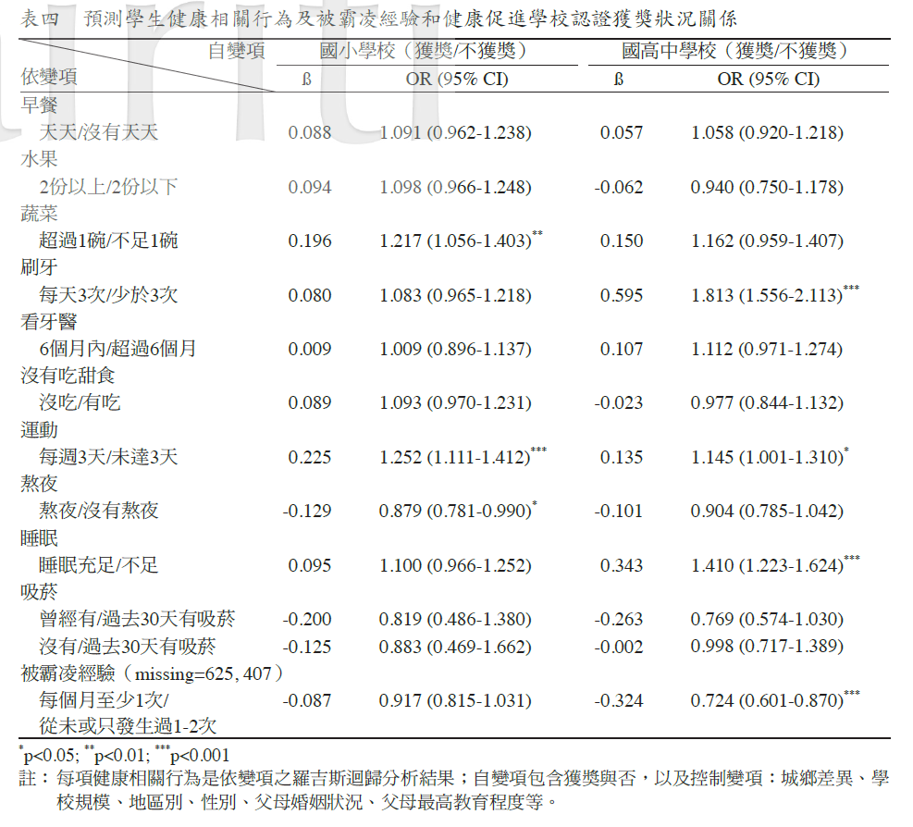

Slide 20
肆、討論
本研究發現所有參與認證之健康促進學校，不論國高中或國小，參與認證獲獎之學校學生有多項健康相關行為比獲獎學校表現好。
台灣健康促進學校國際認證標準包含健康促進學校六大範疇之結構及過程指標，這些指標提供學校明確且具體推動策略方向。認證獲獎學校在六大構面策略評比均比未獲獎學校分數較佳，尤其是落實在健康校園政策、強化生活技能取向之健康教學、建立良好社區關係三個面向。

Slide 21
認證獲獎學校之學校校長在落實健康校園政策表現較積極(認證標準一)；且學校更強調建構健康校園社會氛圍(認證標準三)。
以學校被霸凌事件為例：
本研究發現獲獎國高中學校被霸凌比率較低，Li(2017)等人研究亦發現台灣地區國高中校長對於霸凌預防領導行為有助於提升校園預防霸凌安全氣候。
本研究發現國小學生有被霸凌經驗，認證獲獎（37.72%）與未獲獎學校（40.14%）沒有顯著差異。由於校園落實健康政策能有助於健康促進學校計畫的推行，建議國小校長重視校園霸凌問題，帶動教職員落實健康校園政策。

Slide 22
健康促進學校國際認證獲獎學校在建立良好社區關係比未獲獎之學校分數佳，未來可做為推動健康促進學校策略之參考。
相關佐證文獻
Laurence等人(2007)曾提出強化學校與社區夥伴關係、創造學校食用蔬果的環境、學校健康課程中加強水果認知與技能，學生增加25-50%水果攝取及飲水。
Fung等人(2012)推動加拿大健康促進學校計畫，當強化學校學生及教職員健康飲食生活技能、落實學校飲食與身體活動政策、鼓吹家長及社區參與及增加社區公園，提升了學生吃蔬果及身體活動行為。
Liao等人(2015)研究發現，台灣健康促進學校計畫較少建立社會環境、建立學校社區關係、強化健康政策，未來應加強校園口腔保健政策及與社區牙醫醫療資源的聯結。

Slide 23
比較有無認證獲獎學校學生之口腔保健行為，發現：
不論有無獲獎的國小學童刷牙行為，每日刷牙至少三次的比率均在60%以上，無顯著差異。由於口腔保健是目前台灣地區推動國小健康促進學校計畫的必選議題，國小校園非常強調學生餐後刷牙習慣，所以超過60%國小學生有三餐後刷牙習慣；然而國高中生卻不然，三餐刷牙比例比國小學生低很多，而獲獎學校(25.83%)顯著優於未獲獎學校(16.92%)。
積極推動健康促進學校是有助於提升國高中生刷牙習慣的養成，口腔保健應該列為國高中生推動健康促進學校的必選議題。

Slide 24
伍、結論與建議
參與認證獲獎的學生多項健康相關行為比未獲獎學校表現好，
未來應積極落實並推動健康促進學校計畫的永續發展。
結論

Slide 25
建議
研究發現獲獎學校於推動健康促進學校計畫及提升師生健康有相當成效。故建議未來應透過訓練增能與行銷宣導，讓校方及老師落實推動健康促進學校計畫。
根據學生健康行為的表現，建議由地方教育局處提倡無糖校園政策，支持各校推動無糖健康校園、加強生活技能教學、及社區資源聯結。
未來可分析健康促進學校六大構面推動策略之指標評分與健康行為的關係，找出其健康促進學校策略之核心指標，作為學校推動健康促進計畫的參考。
本研究為橫斷性研究，建議未來進行長期性追蹤評估，以分析學校學生各項健康行為表現是否隨著學校推動健康促進計畫投入而進步。
本研究僅以健康相關行為作為健康促進學校推動成效。建議未來可比較衝擊結果成效，如：健康識能、生活技能表現；或長期結果成效，如：社會結果指標（生活品質、幸福感）、健康指標、學業表現等、做為評估推動健康促進學校表現。
本研究對象為第一屆參與認證的學校，當時認證指標剛發展完成，外部認證委員評比分數有些落差，目前已修訂認證標準並強化委員評比的一致型，未來可以從不同認證等級去比較健康促進學校各種成效之差異。

Slide 26
研究限制
本對象主要是2012年報名參加健康促進學校國際認證的學校，由於健康促進學校國際認證報名採自願方式，報名參加認證的學校是無法代表台灣全部的學校；此外，研究僅作參與認證學校結果的健康行為表現，無法類推其他未參與認證之健康促進學校。
本研究受測學生雖然是集束抽樣，但研究未進行學校層級變項對學生健康行為之影響，故本研究未進行跨層級分析。

